Slide 1
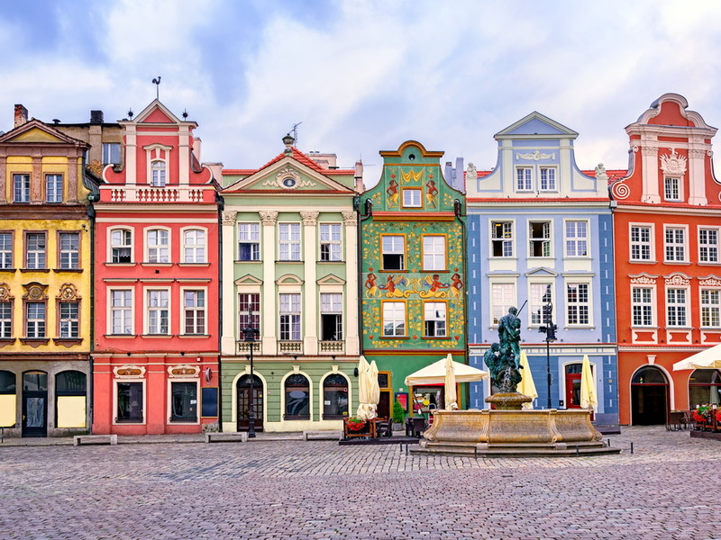
Brief intro to Polish

Slide 2
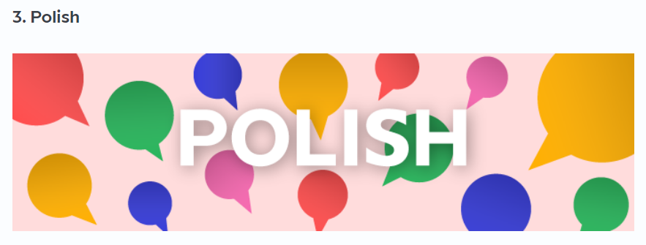

Slide 4
Hard sounds in Polish
ś [ɕ], ć [ʨ̑], ż [ʒ], rz [ʒ], ź [ʑ], sz [ʃ], cz [ʧ̑], dz [ʣ̑], dż [ʤ̑], dź [ʣ̑ʲ], ń [ɲ̊], ch [x], ą [ɔ̃], ę [ɛ̃], ó [u], ł [w]

Slide 5
żółć – yellow / bile

Slide 6
szczęście - happiness

Slide 7
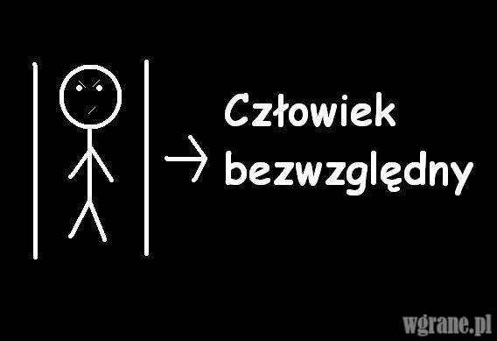
bezwzględny - ruthless

Slide 8
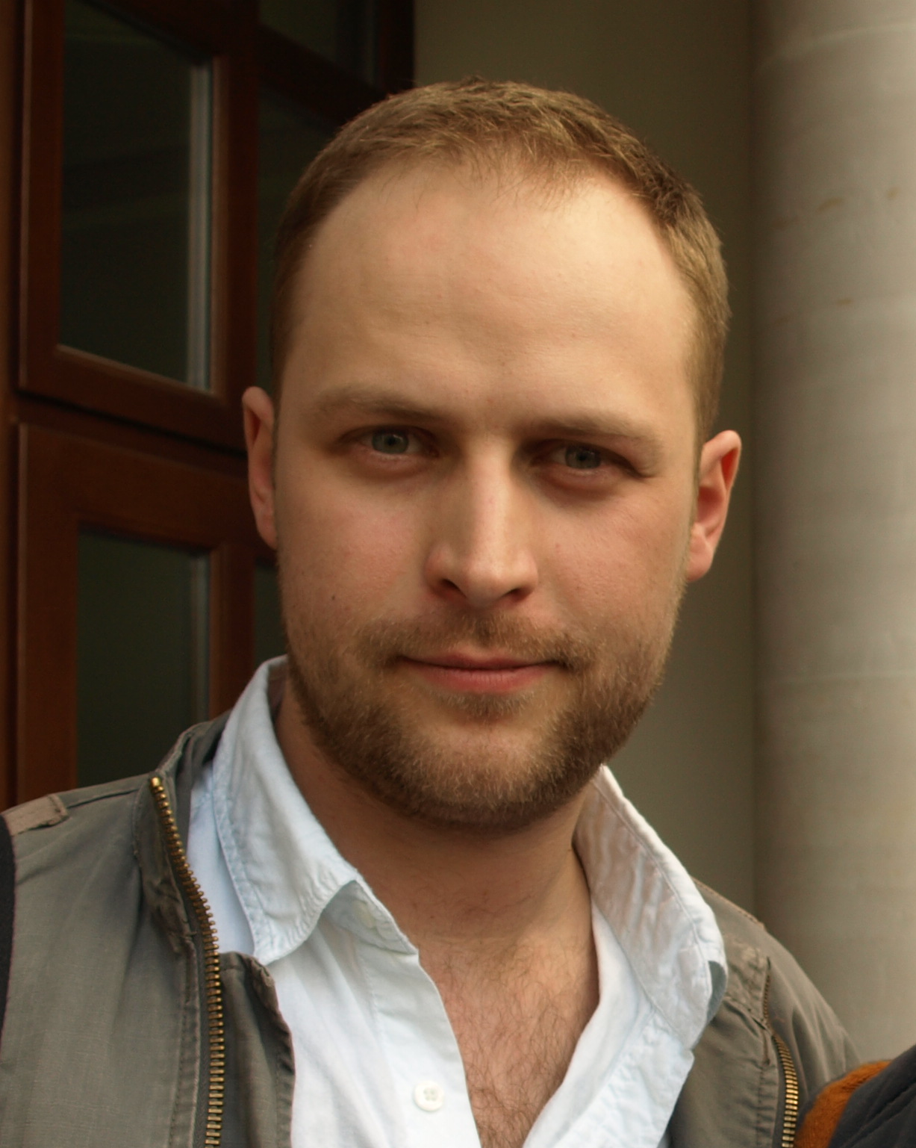
Grzegorz – man’s name (Greg/Gregor)

Slide 9
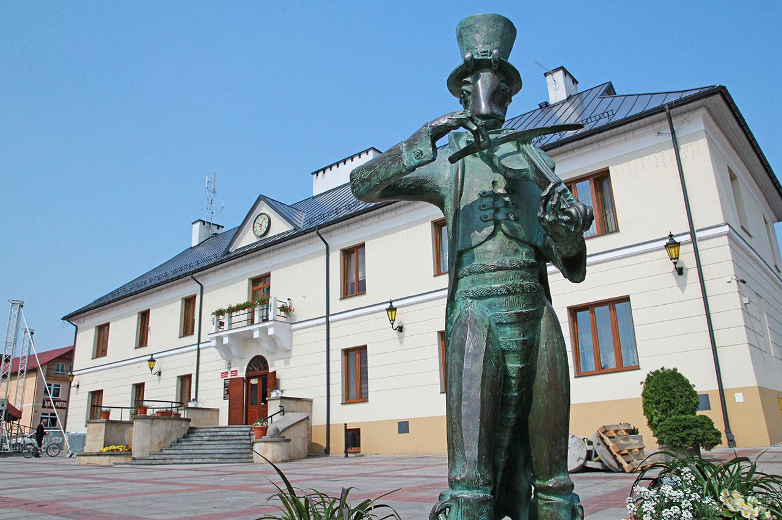
Szczebrzeszyn - name of a city

Slide 10
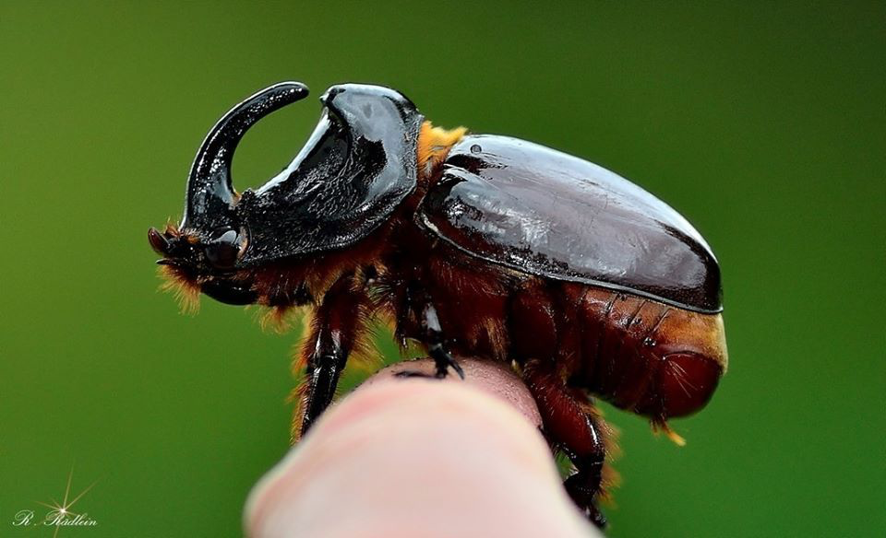
chrząszcz - type of insect (beetle)

Slide 11
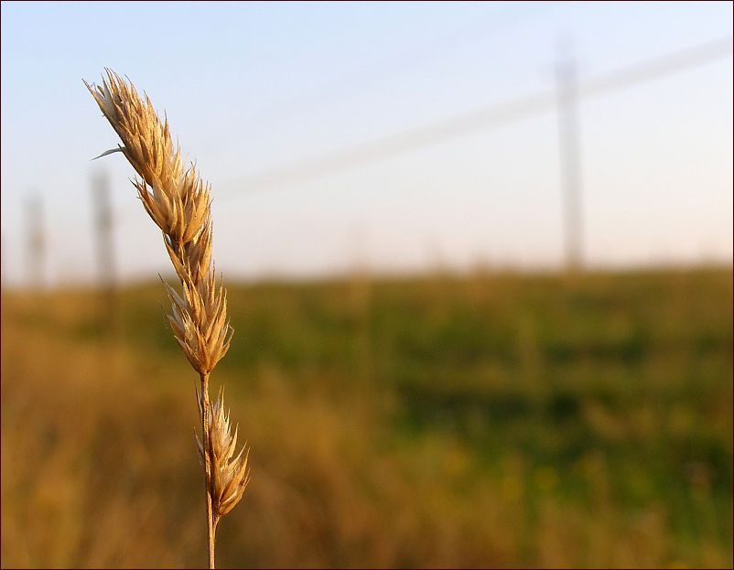
źdźbło – arista / blade of grass

Slide 12
Brave enough to try?

Slide 13
Let’s get practical

Slide 14
Tak - yes

Slide 15
Nie - no

Slide 16
dzień dobry - good morning/afternoon

Slide 17
cześć - hello

Slide 18
dobry wieczór - good evening

Slide 19
dobranoc - good night

Slide 20
do widzenia - goodbye

Slide 21
do zobaczenia - see you

Slide 22
przepraszam - sorry

Slide 23
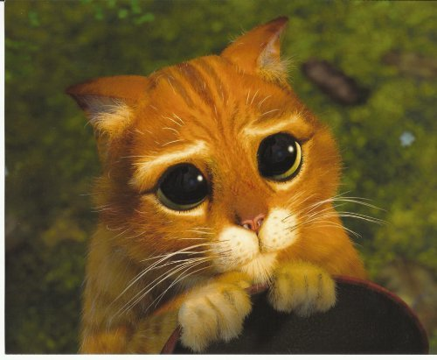
proszę - please

Slide 24
dziękuję - thank you

Slide 25
Miło mi Cię poznać - Nice to meet you

Slide 26
smacznego - enjoy your meal

Slide 27
https://play.kahoot.it/#/?quizId=2eb38469-0660-4806-b143-b0d600fda0a7

